Slide 1

KHOA KỸ THUẬT VÀ CÔNG NGHỆ
BỘ MÔN CÔNG NGHỆ THÔNG TIN
THỰC TẬP ĐỒ ÁN CƠ SỞ NGÀNH
HỌC KỲ I, NĂM HỌC 2023 - 2024
SO SÁNH LMS CANVAS VỚI MOODLE
VÀ ĐỀ XUẤT TRIỂN KHAI HỆ THỐNG HỖ TRỢ HỌC TẬP TRỰC TUYẾN
Sinh viên thực hiện:
Họ tên: Kim Hữu Ngân
MSSV: 110121141
Lớp: DA21TTC
Giáo viên hướng dẫn:
ThS. Nguyễn Hoàng Duy Thiện
Trà Vinh, tháng 12 năm 2023

Slide 2
SO SÁNH LMS CANVAS VỚI MOODLE VÀ ĐỀ XUẤT TRIỂN KHAI HỆ THỐNG HỖ TRỢ HỌC TẬP TRỰC TUYẾN
Sinh viên thực hiện: Kim Hữu Ngân

Slide 3
NỘI DUNG
Mở đầu
Tổng quan về E-learning
Giới thiệu nền tảng đào tạo trực tuyến LMS Canvas
Giới thiệu nền tảng đào tạo trực tuyến LMS Moodle
Thực hiện hoá nghiên cứu
Sản phẩm
Kết luận và hướng phát triển

Slide 4
MỞ ĐẦU
Lý do chọn đề tài
- Vấn đề về Giáo dục
Mục đích của đề tài
- Sử dụng thành thạo một số tính năng của hệ thống Elearning Moodle
Đối tượng nghiên cứu
- Phần mềm Moodle
Phạm vi nghiên cứu
- Nghiên cứu LMS Canvas và Moodle

Slide 5

Tổng quan về E-learning
Định nghĩa về E-learning
- Là hệ thống đào tạo học tập
- Giảng viên, học viên đều có thể tham gia học và đào tạo bằng hệ thống E-Learning

Slide 6
Tìm hiểu về LMS Moodle
Moodle là một hệ thống đào tạo trực tuyến và quản lý học tập.
LMS Moodle
Moodle được đánh giá cao trong giáo dục.
Có thể cấu hình và nhiều tính năng
Cộng đồng hỗ trợ toàn cầu
Mã nguồn mở miễn phí

Slide 7

Giới thiệu nền tảng đào tạo trực tuyến LMS Canvas
LMS Canvas:
LMS viết tắt của Leaning Management System
Hệ thống LMS Canvas được các tổ chức giáo dục lựa chọn:
- Tính ổn định
- Quản lý theo kiểu phân tầng
- Khả năng tích hợp các phần mềm hỗ trợ học tập
- Công cụ “Outcome”- Chỉ tiêu học tập
Triển khai Canvas LMS trong giáo dục

Slide 8
Dễ sử dụng và không cần kỹ năng đồ hoạ chuyên sâu
Ưu điểm:
Cung cấp nhiều tuỳ chọn thiết kế và tài nguyên
Tích hợp sẵn các công cụ tối ưu hoá hình ảnh
Giới hạn trong việc tuỳ chỉnh
Khuyết điểm:
Không đáp ứng hoàn toàn các dự án chuyên nghiệp

Slide 9

Giới thiệu nền tảng đào tạo trực tuyến LMS Moodle
Khái niệm về Moodle:
- Moodle LMS là hệ thống quản lý học tập phổ biến nhất và được sử dụng nhiều nhất trên thế giới.
Phần mềm Moodle LMS được sử dụng nhiều nhất
Moodle được hỗ trợ bởi một cộng đồng toàn cầu
Moodle có thể cấu hình, linh hoạt và giàu tính năng

Slide 10
Tính mở, hệ thống đồ sộ với nhiều module chức năng
Ưu điểm:
Miễn phí và dễ dàng cài đặt
Cộng đồng lớn, nguồn tài nguyên phong phú
Giao diện
Khuyết điểm:
Việc tuỳ biến phải dựa trên nền tảng có sẵn

Slide 11
Thực hiện hoá nghiên cứu
Lệnh: sudo apt update -y && apt upgrade -y
- Dùng để cập nhật và nâng cấp các gói phần mềm trên hệ thống Linux
Lệnh: sudo apt install -y apache2
- Dùng để cài đặt máy chủ web Apache trên hệ thống Linux và lưu trữ
Lệnh: sudo iptables -I INPUT -p tcp --dport 80 -j ACCEPT
- Lệnh này là mở cổng 80 trên máy chủ của bạn để cho phép kết nối đến dịch vụ web (HTTP).
Lệnh: sudo chown www-data:www-data /var/www/html/ -R
- Được sử dụng để thay đổi chủ sở hữu

Slide 12
Thực hiện hoá nghiên cứu
Lệnh: sudo nano /etc/apache2/apache2.conf
- Được sử dụng để mở tệp cấu hình chính sử tệp
Lệnh: sudo mysql_secure_installation
- Được sử dụng để tăng cường bảo mật
lệnh: mkdir moodledata
- Được sử dụng để tạo một thư mục mới với tên là "moodledata"

Slide 13
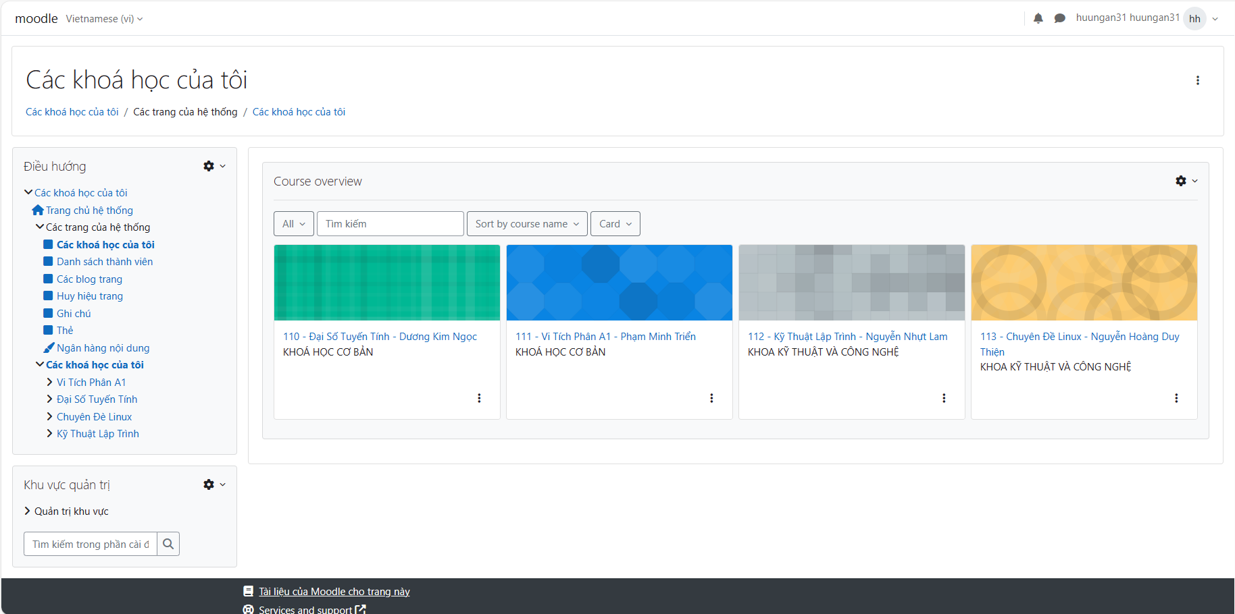
Sản phẩm

Slide 14

Kết luận và hướng phát triển
Kết luận:
- Giảm bớt thời gian, giải quyết công việc với tốc độ cao và độ chính xác cao
Hướng phát triển:
- Cài đặt và cấu hình Moodle và phát triển các plugin cho Moodle, tích hợp Moodle với các hệ thống khác

Slide 15
CÁM ƠN THẦY CÔ
ĐÃ LẮNG NGHE!

